Slide 1





EDELLYTYKSET AVOIMEN DATAN HYÖDYNTÄMISELLE LIIKETOIMINNASSA
4.12.2017 Joni Kukkamäki
#AvoinHäme

Slide 2

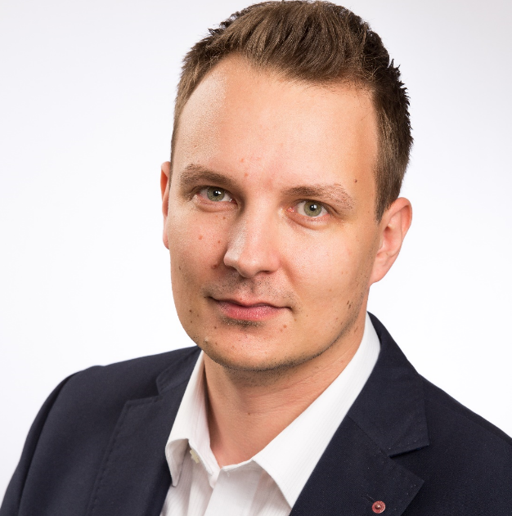
Minusta
Joni Kukkamäki
Tutkimuspäällikkö
HAMK, Älykkäät palvelut –tutkimusyksikkö
  Projektipäällikkö, AvoinHäme-hanke
  Digital Solutions & Platforms -tutkimusryhmä
joni.kukkamaki@hamk.fi
046 923 4540
Tietojenkäsittelyn tradenomi (HAMK, 2015)
FM (tietojenkäsittely) opinnot käynnissä (UTA, 2017-)

Slide 3
Avoin Data
Dataa, joka tarjotaan kaikkien saataville ja käytettäväksi ilmaiseksi, koneluettavassa muodossa, myös kaupallisiin tarkoituksiin.
Yleisimmät syyt avata dataa ovat:
  Liiketoiminnan edistämistarkoitukset
  Toiminnan läpinäkyvyyden ja demokratian edistäminen
  Sisäisten prosessien tehostaminen

Slide 4
AvoinHäme -hanke
AvoinHäme - Edellytykset avoimen datan hyödyntämiselle liiketoiminnassa
Hanke avoimen datan toimintojen kehittämiseksi Kanta-Hämeessä, erityisesti liiketoimintatarpeisiin
Hankkeen toteuttajana HAMK, Älykkäät palvelut –tutkimusyksikkö
Budjetti 291 800€
Päärahoittaja: Hämeen liitto (EAKR)
Kuntarahoittajat: Hämeenlinnan, Riihimäen ja Forssan kaupungit
Kesto 2½ vuotta (1.5.2017 – 31.10.2019)
Painopistealat: Matkailu- ja tapahtumat, liikenne ja logistiikka sekä Biotalous

Slide 5
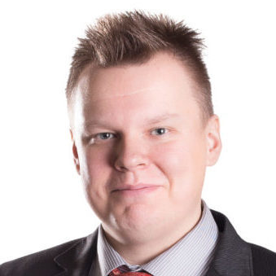
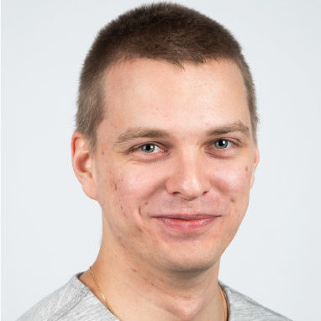
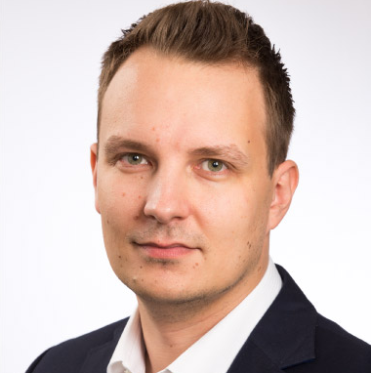
AvoinHäme -hanke
Hanketiimi
Joni Kukkamäki
Projektipäällikkö
Juha-Matti Torkkel
Yhteisö- ja
tapahtumavastaava
Juuso Saarinen
Tekninen asiantuntija
etunimi.sukunimi@hamk.fi

Slide 6
AvoinHäme -hanke
Hankkeen päätavoitteet:
Lisätä avoimen datan tietoisuutta ja osaamista Kanta-Hämeessä
Lisätä avoimen datan hyödyntämistä yritysten liiketoiminnassa
Saattaa yhteen avoimen datan hyödyntämiseen liittyen maakunnan yritykset, kunnat ja muut julkiset organisaatiot sekä tutkimusta ja koulutusta tekevät toimijat.
Tarjota aktiivisten toimijoiden käyttöön teknistä osaamista ja tukea ja täten myös lisätä sisäisen osaamisen määrää toimijoiden omissa organisaatioissa.
Lisätä maakunnassa tarjolla olevan avoimen datan määrää

Slide 7
AvoinHäme -hanke
Hankkeen toimenpiteet tavoitteiden saavuttamiseksi
Työpaketti 1: Benchmarking, selvitykset ja uuden tiedon tuottaminen
Työpaketti 2: Avoimen datan yhteisön ja verkostojen luonti, aktivointi ja ylläpito
Työpaketti 3: Tiedon ja taidon lisääminen
Työpaketti 4: Pilotit ja uuden tiedon keräämisen menetelmät
Työpaketti 5: Avoimen datan verkkopalvelu ja –ympäristö
Työpaketti 6: Projektijohtaminen ja viestintä.

Slide 8
Tapahtumarajapinta -pilotti
Hankkeessa pilotoidaan Kanta-Hämeen laajuista tapahtumarajapintaa ja selvitetään sen käyttöönottoon ja käyttämiseen liittyviä eri osa-alueita.
Suomen suurimmissa kaupungeissa on käytössä Linked Events –tapahtumarajapinta, jota tullaan hyödyntämään myös AvoinHäme hankkeessa, jotta Kanta-Hämeen tapahtumat ovat yhtenevässä muodossa esimerkiksi pääkaupunkiseudun ja Tampereen kanssa.
Tapahtumarajapinnan hyötyjä:
  Tiedot yhdessä paikassa yhdenmukaisessa muodossa, josta ne voidaan hakea useisiin eri tapahtumakalentereihin esitettäväksi
  Tietoja voidaan hyödyntää myös laajemmin kuin kalentereissa, esim. mobiilisovellukset tai tilastointi
  Mahdollistaa Kanta-Hämeen tapahtumille kansallisen näkyvyyden

Slide 9

Tapahtumarajapinta -pilotti
Linked events -tapahtumarajapinta kokoaa eri järjestelmissä ylläpidetyt tapahtumatiedot samaan rajapintaan ja muuntaa ne yhdenmukaiseen formaattiin.
Kun samanlainen, harmonisoitu rajapinta on käytössä useassa kaupungissa, sovellukset on helppo laajentaa kaupunkienvälisiksi. Tällöin kaupunkilaisen on helppo löytää kiinnostavat tapahtumat myös liikkuessaan eri kaupunkien alueella. Yhtenäiset rajapinnat edistävät myös tiedon oikeellisuutta, kun tiedot on helppo hakea rajapinnasta eikä niitä tarvitse kopioida eri paikkoihin.
6aika, Avoimet ja yhtenevät rajapinnat -esite
Forum Virium Helsinki, 2016
v1.1, 2017
(CC BY-SA 4.0)
https://www.databusiness.fi/fi/avoindata/oppaat-ja-esitteet/

Slide 10
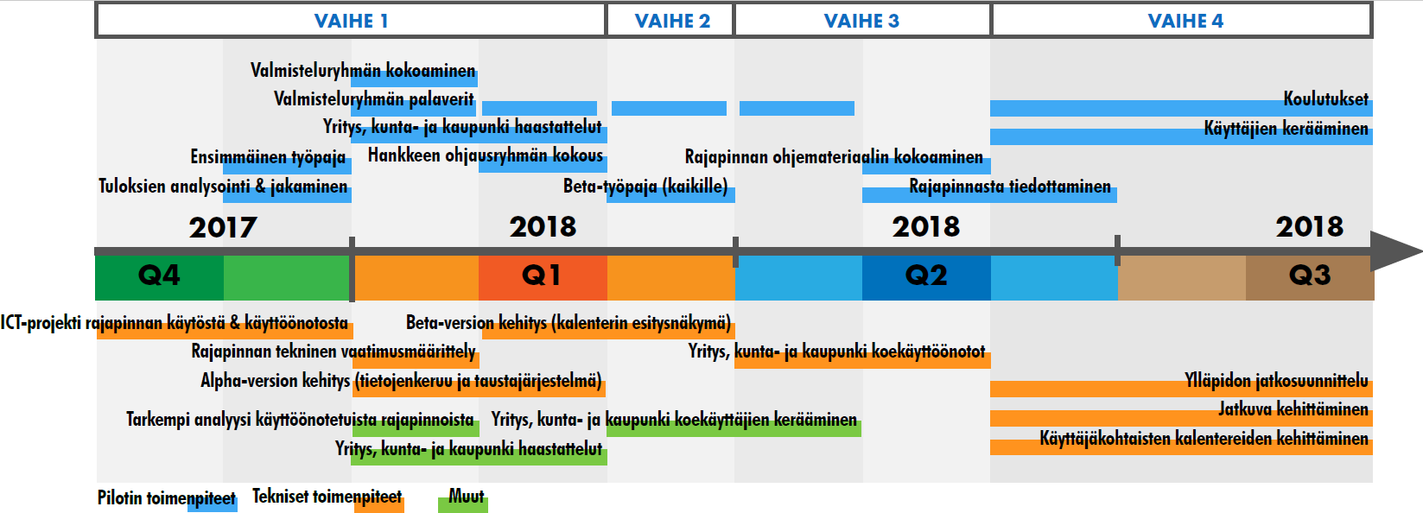
Tapahtumarajapinta -pilotti

Slide 11

AvoinHäme
EDELLYTYKSET AVOIMEN DATAN HYÖDYNTÄMISELLE LIIKETOIMINNASSA
KIITOS!
Lue lisää:
www.avoinhäme.fi
#AvoinHäme
FB: Open Data Häme

